Slide 1

SMART CARRIER
5조 | 테일러스위프트

Slide 2

CONTENTS
1
개요
2
목표
3
시스템 구성
4
개발 진행
5
결과
6
고찰

Slide 3
01
개요
시장에 다니시는 할머니와 어머니를 봤을 때 무거운 장바구니를 지니시고 오는 것을 많이 봤습니다. 자녀들이 집에 있다면 도와드릴 수 있지만, 그렇지 못한 날에는 중간에 많이 쉬시면서 오는 모습을 보며, 자율주행 장바구니 같은 게 있으면 좋겠다는 생각을 하게 되었습니다.
현재의 객체 인식 기술은 다양한 환경에서 사람의 위치를 추적하고 그들의 거리를 정확하게 측정하는 데에 있어서 어려움을 겪고 있습니다. 특히, 사람들이 밀집된 환경이나 불규칙적인 조명의 밝기 등 여러 상황에서 신뢰할 수 있는 정보를 제공하는 것이 중요합니다. 또한, 사용자가 이동방향을 실시간으로 확인할 수 있는 시스템이 필요합니다.

Slide 4
02
목표
실시간으로 사람을 인식하되 다른사람이 나오거나 화면이 가려졌다 다시 켜져도 사용자임을 인식하게 해야함.
인식한 사람의 위치를 따라서 얼마나 멀어졌는지를 대략적으로 판단하고 일정 거리를 유지하게 해야함.
어느정도의 무게를 견딜수 있게 제작되어야 함.

Slide 5








03
환경
MONODEPTH

Slide 6
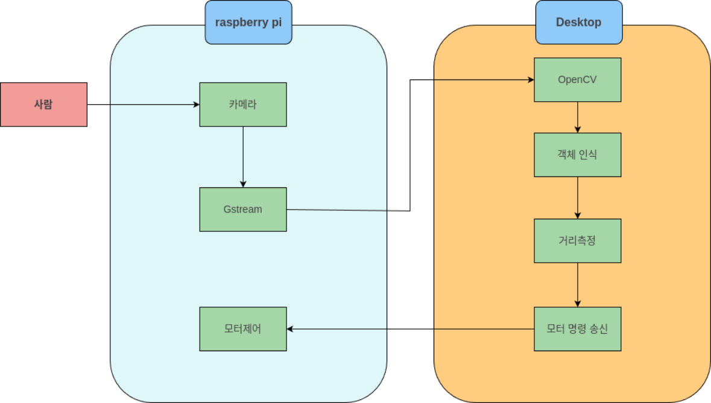
04
시스템 구성

Slide 7
05
시연

Slide 8
06
객체인식

